Slide 1
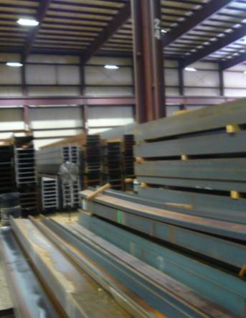
Peligros Especiales para Trabajadores de Compañías que Fabrican y/o Suplen Acero Estructural Entrenar al Entrenador [Insertar ubicación] [Insertar Organización]
Notes:
This module is to be presented at the “Train the Trainer” sessions.

Slide 2
Los presentadores de hoy
[insertar programa del presentador]
Notes:
Include speaker name and contact information.

Slide 3
Deberes
Distribución de materiales de capacitación a los asistentes
Registro y firmar hojas de entrada y salida
Teléfonos celulares apagado
Descansos
Instalaciones
Procedimientos de salida de emergencia
Almuerzo
Notes:
Speakers should present logistics and event rules. Present emergency exit procedures.

Slide 4
Información​ de la Subvención de OSHA
Este material fue producido bajo el número de concesión SH-26316-SH4 de la administración de seguridad y salud ocupacional, Departamento de trabajo de los Estados Unidos. No necesariamente refleja las opiniones o políticas del Departamento de trabajo de los Estados Unidos, ni la mención de nombres de oficios, productos comerciales u organizaciones implican el aval del gobierno de los Estados Unidos.
Notes:
Speaker to provide grant materials acknowledgment.

Slide 5
Programa de Entrenamiento Actual
Este programa de entrenamiento de extensión ofrece formación para los trabajadores y los empleadores sobre el Reconocimiento, Reducción, Evitación y Prevención de los peligros de seguridad y salud en las actividades de almacenamiento en las Compañías que Fabrican y/o Suplen Acero Estructural.
El entrenamiento también ofrece información requerida por OSHA respecto a los derechos de los trabajadores, responsabilidades del empleador y cómo presentar una reclamación.
Notes:
Speaker to stress “Recognition, Abatement, Avoidance and Prevention” as well as worker rights.

Slide 6
Desarrollo del programa
Desarrollo del Programa​
Este programa fue desarrollado por profesores y estudiantes de la Escuela de Planificación, Diseño y Construcción de Michigan State University en colaboración con el Comité de Seguridad del Instituto Americano de Construcción en Acero (AISC por sus siglas en inglés) y la Universidad de Puerto Rico en Mayagüez.
Diciembre de 2014

Slide 7
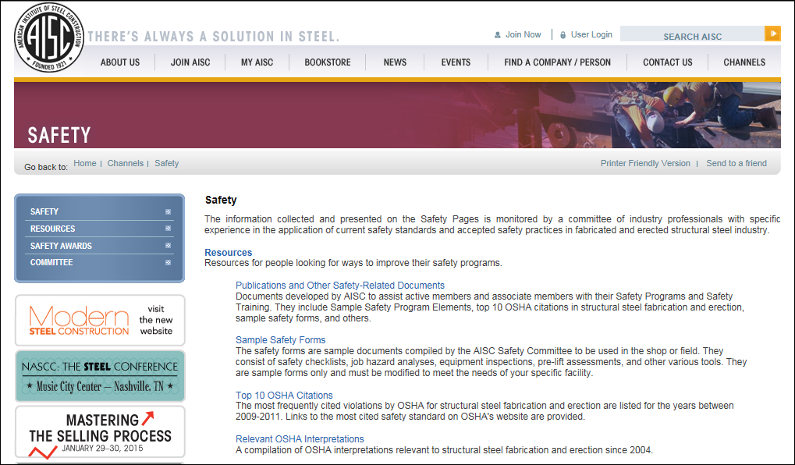
Recursos de AISC - Canal de Seguridad
AISC tiene materiales adicionales de seguridad disponibles en su página web :
Safety Channel Link to Safety Info on AISC Website
Date visited December 7, 2013
Notes:
The American Institute of Steel Construction (AISC) has many useful resources. Speaker should direct attendees to visit the AISC safety channel. The URL is listed on the slide.

Slide 8
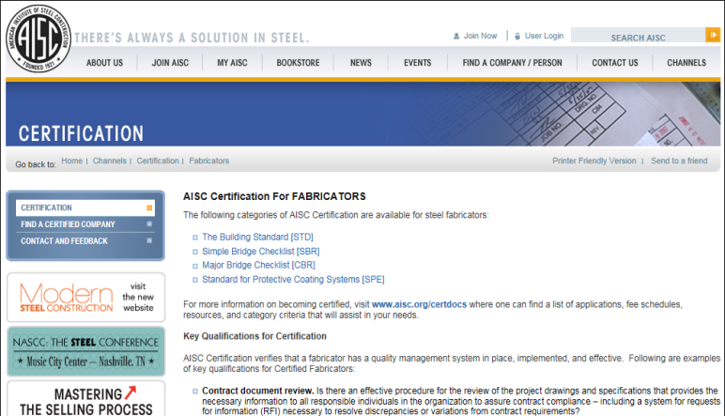
Recursos de AISC – Certificación de Fabricante
AISC tiene información de certificación para el fabricante en su
página web:
Fabricator Certification Link to AISC Certification for Fabricators
Date visited December 7, 2013
Notes:
The American Institute of Steel Construction (AISC) has a certification program for fabricators. The URL is listed on the slide.

Slide 9
Recursos AISC - Elementos de Seguridad
AISC, de forma independiente a este programa de capacitación ha desarrollado un documento titulado “Sample Safety Program Elements for Structural Steel
Fabricators” que se encuentra disponible para sus miembros en:
Link to AISC safety program for fabricators
Notes:
The American Institute of Steel Construction (AISC) has developed a safety program for fabricators. The URL is listed on the slide

Slide 10
Sitio Web de Entrenamiento – Michigan State University
Todos los recursos de capacitación estarán disponibles para sus miembros en :
Link to Training and Workshops on MSU Website
Notes:
Michigan State University developed a training website for this safety training program.

Slide 11
Planes Estatales
Hay 27 estados que tienen algún tipo de plan estatal
que serán aplicadas por los departamentos estatales. Este programa hace referencia a los estándares de la industria general de OSHA 1910.
Siempre revise su plan estatal para requisitos adicionales.
Notes:
Training should address State Plans in states where training is conducted in a state with a State Plan. This slide indicates to check your state plan.

Slide 12
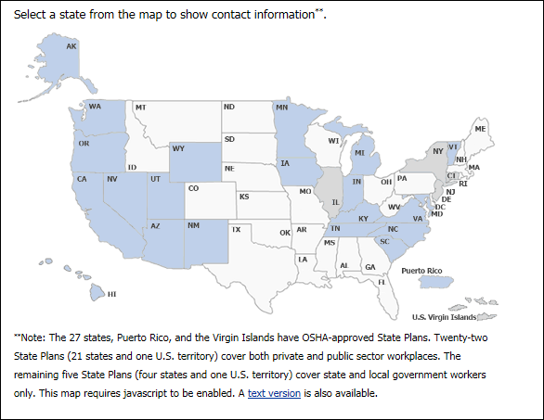
Planes estatales
Link to State Plans Frequently Asked Questions
Date visited December 7, 2013
Notes:
This slide presents an OSHA map showing states with State Plans.

Slide 13
Planes Estatales
La información sobre los planes estatales se puede encontrar en :
https://www.osha.gov/dcsp/osp/index.html
Notes:
Speaker should provide a link to the State Plan when presenting in states with State Plans.

Slide 14
Objectivo del Programa
Reducir las lesiones a través del desarrollo y la presentacion de entrenamiento de seguridad - centrándose en los Peligros de Almacenamiento para Trabajadores de Compañías que Fabrican y/o Suplen Acero Estructural enfatizando:
Manejo y Almacenamiento de Materiales
Comunicación de Peligros
Seguridad Musculoesqueletal
Seguridad Eléctrica
Seguridad Respiratoria
Derechos de los Trabajadores
Notes:
Speaker should identify the program objectives.

Slide 15
Horario de la Mañana del Entrenador *
7:30-8:00 Registro
8:00-8:15 Introducción al Programa, Objetivos del Programa, Procedimiento
8:15-8:30 Pre prueba
8:30-8:45 Descripción General de Almacenamiento para Trabajadores de Compañías que Fabrican y/o Suplen Acero Estructural
8:45-9:00 Ejercicio de trazado de mapas de peligros
9:00:10:00 Manejo y Almacenamiento de Materiales
10:00-10:15 Descanso
10:15-11:15 Manejo y Almacenamiento de Materiales
11:15-11:45 Comunicación de Peligros
11:45-12:00 Ejercicio de Identificación de Peligros
12:00-1:00 Almuerzo
Notes:
Speaker to provide an overview of the day training schedule.
*Please note that this schedule is for the “Train the Trainer” session. The schedule can be broken into multiple sessions for the secondary trainings.

Slide 16
Resumen del Horario del Entrenador *
1:00 Regreso desde el almuerzo y registro de entrada
1:00- 2:00 Prevención de Lesiones Musculoesqueletales
2:00- 2:30 Seguridad eléctrica y Bloqueo / Etiquetado
2:30- 2:45 Ejercicio de Seguridad Eléctrica
2:45- 3:15 Protección Respiratoria
3:15- 3:30 Descanso
3:30- 4:00 Derechos de los Trabajadores
4:00- 4:30 Evaluación de Aprendizaje
4:30- 4:45 Procedimientos de Entrenamiento Secundario y Aprendizaje de Adultos
4:45- 5:00 Comentarios de Cierre del Instructor y Otorgación de certificados
5:00 Encuesta de Evaluación del Programa
(total de horas contacto del programa = 7 )
Notes:
Speaker to provide an overview of the day training schedule.
*Please note that this schedule is for the “Train the Trainer” session. The schedule can be broken into multiple sessions for the secondary trainings.

